Slide 1
Bevezetés a mély tanulásba

Slide 2
Adatmennyiség probléma
Jól működő hálóhoz szükséges a kellő mennyiségű tanítóadat
Nagyon gyakran nincs kellő mennyiségű adatunk megfelelő tanításhoz
Lehetséges megoldás a data augmentation, azaz a meglévő adatból gyártunk újat, pl: zaj hozzáadása, eltolás, forgatás kép esetén, gyorsítás,, lassítás hang és videó esetén, stb…
Sajnos ezzel nem növeljük a modell robosztusságát

Slide 3
Új tanítóadat generálása
Ötlet: használjunk neuronhálót új adat generálására
Az új adatnak hasonlítania kell a már meglévőre
GAN (Generative adversarial network)
Generatív módszer, 2014-ben jelent meg
Lényege: két háló játszik egymás ellen, az egyik generálja az új példákat, a másik pedig megpróbálja eldönteni, hogy generált vagy eredeti a bemenete

Slide 4
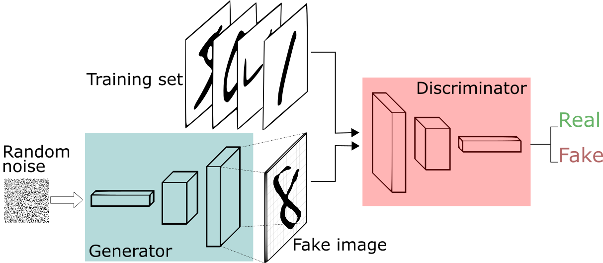
Generative adversarial network

Slide 5
GAN tanítása
A generátor háló lényegében „csal”, mivel a hibáját a diszkriminátor hálótól kapja, azaz ismeri annak pontos működését
Egy adott bemenet esetén kiszámolja a diszkriminátor hibáját úgy, hogy a címkének a real kimenetet használja
Hiba visszaterjesztéssel számol gradienseket, majd csak a generatív részt frissíti
Tanítás során a diszriminátor hibája egyértelmű (fake/real)

Slide 6
GAN használata
Random értékekből példák generálása
A generátor bemenetén random zaj, ebből kell értelmes példát generálnia
Sok területen használják (pl hírességek arcképének generálása)
Domain adaptáció
A hálónak több fajta bemenete lehet (pl színes vs szürke-árnyalatos képek) és csak az egyik adathoz van címkénk
A GAN ekkor azt tanulja, hogyan kell átalakítani az egyik típusból a másikba a bemenetet

